Slide 1
TRƯỜNG THCS ĐỐNG ĐA
TIN HỌC 8
CHÀO MỪNG QUÝ THẦY CÔ VỀ DỰ GIỜ
MÔN TIN HỌC LỚP 8A1
Giáo viên thực hiện: Đỗ Thị Hồng Lựu

Slide 2
KHỞI ĐỘNG

Slide 3
HỘP QUÀ MAY MẮN
Thể lệ
Có 4 câu hỏi, đại diện các nhóm sẽ lần lượt trả lời các câu hỏi. Sau mỗi câu trả lời đúng sẽ được mở hộp quà may mắn tương ứng với số điểm bên trong. Nhóm có số điểm cao nhất sẽ nhận được món quà từ giáo viên.

Slide 4
C
Câu 1: Có thể sắp xếp dữ liệu trên:
A. Một cột.
B. Nhiều hàng.
C. Một hoặc nhiều cột.
D. Một hàng.
20 điểm

Slide 5
C
Câu 2: Chọn lệnh nào để thực hiện sắp xếp dữ liệu trên nhiều cột?
A. Insert
B. Filter
C. Sort
D. Home
30 điểm

Slide 6
A
Câu 3: Lệnh Add Level trong hộp thoại sắp xếp dùng để làm gì?
A. Thêm cột muốn sắp xếp
B. Thêm hàng muốn sắp xếp
C. Thêm ô muốn sắp xếp
D. Thêm bảng muốn sắp xếp
10 điểm

Slide 7
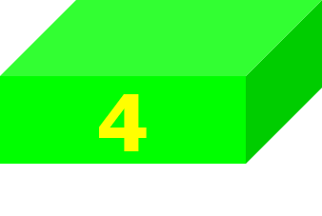
C
Câu 4: Thao tác đầu tiên cần thực hiện khi sắp xếp dữ liệu
A. Chọn dải lệnh Data
B. Chọn lệnh Sort
C. Chọn một ô tính bất kì trong cột muốn sắp xếp
D. Chọn lệnh Filter
5
điểm

Slide 8
Một số tình huống mà dữ liệu
được biểu diễn dưới dạng biểu đồ?

Slide 9
Một số tình huống mà dữ liệu
được biểu diễn dưới dạng biểu đồ?

Slide 10
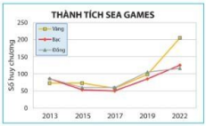
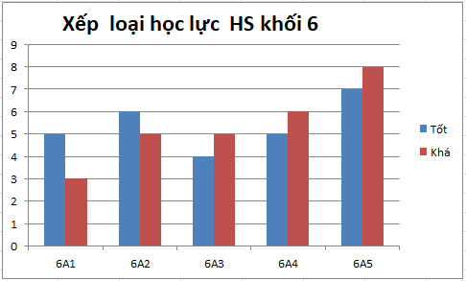
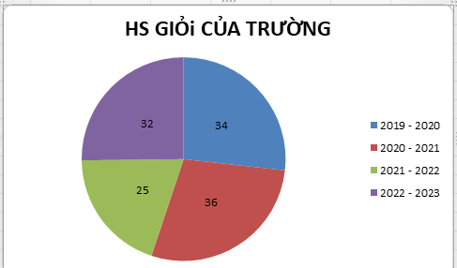
Một số tình huống mà dữ liệu được biểu diễn dưới dạng biểu đồ?

Slide 11
HÌNH THÀNH KIẾN THỨC

Slide 12
Chủ đề E1:
Bài 3. BIỂU ĐỒ TRONG PHẦN MỀM BẢNG TÍNH
BIỂU DIỄN DỮ LIỆU BẰNG BIỂU ĐỒ
NỘI
DUNG
TÍNH TỰ ĐỘNG CỦA BIỂU ĐỒ
CÁC THÀNH PHẦN CỦA BIỂU ĐỒ

Slide 13
1. Biểu diễn dữ liệu bằng biểu đồ:
NHIỆM VỤ 1:
Hãy quan sát bảng dữ liệu về thành tích SEA Games của Việt Nam trong Bảng 1 và các biểu đồ tương ứng trong Hình 1 rồi cho biết bảng dữ liệu hay các biểu đồ cho phép so sánh thành tích các năm được dễ dàng hơn.
Quan sát hình 1. Cho biết PMBT có những dạng biểu đồ thông dụng nào?

Slide 14
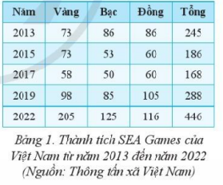
Bài 3. BIỂU ĐỒ TRONG PHẦN MỀM BẢNG TÍNH
1. Biểu diễn dữ liệu bằng biểu đồ:
Các biểu đồ cho phép so sánh thành tích các năm được dễ dàng hơn, thể hiện mối quan hệ, xu thế của dữ liệu.

Slide 15
Bài 3. BIỂU ĐỒ TRONG PHẦN MỀM BẢNG TÍNH
1. Biểu diễn dữ liệu bằng biểu đồ:
Một số dạng biểu đồ thông dụng:
Biểu đồ cột
Biểu đồ đường
Biểu đồ hình tròn

Slide 16
Bài 3. BIỂU ĐỒ TRONG PHẦN MỀM BẢNG TÍNH
1. Biểu diễn dữ liệu bằng biểu đồ:
Thích hợp khi so sánh dữ liệu

Slide 17
Bài 3. BIỂU ĐỒ TRONG PHẦN MỀM BẢNG TÍNH
1. Biểu diễn dữ liệu bằng biểu đồ:
Biểu diễn các dữ liệu thay đổi theo thời gian và rất hữu ích để xác định xu hướng tăng hay giảm của dữ liệu.

Slide 18
Bài 3. BIỂU ĐỒ TRONG PHẦN MỀM BẢNG TÍNH
1. Biểu diễn dữ liệu bằng biểu đồ:
Thích hợp khi muốn biểu diễn tỉ lệ hoặc mức đóng góp của dữ liệu so với tổng thể

Slide 19
1. Biểu diễn dữ liệu bằng biểu đồ:
Biểu đồ là cách biểu diễn dữ liệu một cách trực quan dưới dạng hình ảnh, giúp chúng ta dễ dàng so sánh sự khác nhau, nhận thấy xu hướng thay đổi, đánh giá tỉ lệ giữa các thành phần của một dãy số liệu.
Một số dạng biểu đồ thông dụng:
Biểu đồ cột:
Biểu đồ đường:
Biểu đồ hình tròn:
Thích hợp khi so sánh dữ liệu.
Thường được dùng để biểu diễn các dữ liệu thay đổi theo thời gian và rất hữu ích để xác định xu hướng tăng hay giảm của dữ liệu.
Thích hợp khi muốn biểu diễn tỉ lệ hoặc mức đóng góp của dữ liệu so với tổng thể.

Slide 20
2. Tính tự động của biểu đồ:
NHIỆM VỤ 2:
- Tạo bảng số liệu Thành tích SEA Games 31 như trong Hình 2. Tiếp đến, chọn toàn bộ bảng (khối ô A2:C7) rồi nhấn tổ hợp phím Alt+F1 để thu được biểu đồ cột tương tự như trong Hình 3.
- Thay đổi các giá trị trong các cột HCV, Tổng của bảng số liệu và quan sát những thay đổi tương ứng với biểu đồ vừa tạo ra. Em có nhận xét gì?

Slide 21
2. Tính tự động của biểu đồ:
Điểm nổi bật của biểu đồ trong PMBT là khả năng tự động cập nhật theo số liệu.

Slide 22
2. Tính tự động của biểu đồ:
- Điểm nổi bật của biểu đồ trong PMBT là khả năng tự động cập nhật theo số liệu.

Slide 23
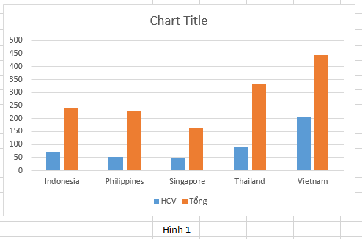
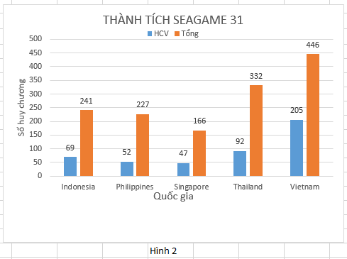
Bài 3. BIỂU ĐỒ TRONG PHẦN MỀM BẢNG TÍNH
Biểu đồ ở hình 2 dễ hiểu hơn. Vì có các thành phần minh họa của biểu đồ
Quan sát hình 1 và hình 2, biểu đồ ở hình nào dễ hiểu hơn? Vì sao?

Slide 24
Nhiệm vụ 3: Hoạt động nhóm
Ghép các thành phần của biểu đồ vào các số tương ứng từ 1 đến 8
05:00
04:59
04:58
04:57
04:56
04:55
04:54
04:53
04:52
04:51
04:50
04:49
04:48
04:47
04:46
04:45
04:44
04:43
04:42
04:41
04:40
04:39
04:38
04:37
04:36
04:35
04:34
04:33
04:32
04:31
04:30
04:29
04:28
04:27
04:26
04:25
04:24
04:23
04:22
04:21
04:20
04:19
04:18
04:17
04:16
04:15
04:14
04:13
04:12
04:11
04:10
04:09
04:08
04:07
04:06
04:05
04:04
04:03
04:02
04:01
04:00
03:59
03:58
03:57
03:56
03:55
03:54
03:53
03:52
03:51
03:50
03:49
03:48
03:47
03:46
03:45
03:44
03:43
03:42
03:41
03:40
03:39
03:38
03:37
03:36
03:35
03:34
03:33
03:32
03:31
03:30
03:29
03:28
03:27
03:26
03:25
03:24
03:23
03:22
03:21
03:20
03:19
03:18
03:17
03:16
03:15
03:14
03:13
03:12
03:11
03:10
03:09
03:08
03:07
03:06
03:05
03:04
03:03
03:02
03:01
03:00
02:59
02:58
02:57
02:56
02:55
02:54
02:53
02:52
02:51
02:50
02:49
02:48
02:47
02:46
02:45
02:44
02:43
02:42
02:41
02:40
02:39
02:38
02:37
02:36
02:35
02:34
02:33
02:32
02:31
02:30
02:29
02:28
02:27
02:26
02:25
02:24
02:23
02:22
02:21
02:20
02:19
02:18
02:17
02:16
02:15
02:14
02:13
02:12
02:11
02:10
02:09
02:08
02:07
02:06
02:05
02:04
02:03
02:02
02:01
02:00
01:59
01:58
01:57
01:56
01:55
01:54
01:53
01:52
01:51
01:50
01:49
01:48
01:47
01:46
01:45
01:44
01:43
01:42
01:41
01:40
01:39
01:38
01:37
01:36
01:35
01:34
01:33
01:32
01:31
01:30
01:29
01:28
01:27
01:26
01:25
01:24
01:23
01:22
01:21
01:20
01:19
01:18
01:17
01:16
01:15
01:14
01:13
01:12
01:11
01:10
01:09
01:08
01:07
01:06
01:05
01:04
01:03
01:02
01:01
01:00
00:59
00:58
00:57
00:56
00:55
00:54
00:53
00:52
00:51
00:50
00:49
00:48
00:47
00:46
00:45
00:44
00:43
00:42
00:41
00:40
00:39
00:38
00:37
00:36
00:35
00:34
00:33
00:32
00:31
00:30
00:29
00:28
00:27
00:26
00:25
00:24
00:23
00:22
00:21
00:20
00:19
00:18
00:17
00:16
00:15
00:14
00:13
00:12
00:11
00:10
00:09
00:08
00:07
00:06
00:05
00:04
00:03
00:02
00:01
00:00
8
1
TG
7
2
6
3
4
5

Slide 25
3. Các thành phần của biểu đồ:
- Tiêu đề của biểu đồ
- Các chuỗi dữ liệu
- Trục danh mục
- Ý nghĩa của các trục danh mục
- Trục giá trị
- Ý nghĩa của các trục giá trị
- Giá trị dữ liệu
- Ý nghĩa của các chuỗi dữ liệu

Slide 26
LUYỆN TẬP

Slide 27
Trò chơi *** Ăn khế trả vàng

Slide 28
9
C1
C2
C3
C4
Kết Thúc
10
8
C5
7
Ăn trái nào?
6
1
4
5
2
3

Slide 29
Câu 1.
C
Em sẽ dùng loại biểu đồ nào để minh họa cho dữ liệu khi muốn: So sánh dân số các nước trong khu vực Đông Nam Á năm 2022?
A. Biểu đồ đường
B. Biểu đồ hình tròn.
C. Biểu đồ cột
D. Biểu đồ đường hoặc hình tròn

Slide 30
Câu 2.
B
Biểu đồ trên có mấy chuỗi dữ liệu?
2
B. 3
C. 4
D. 5

Slide 31
Câu 3.
A
Để biết số lượng huy chương đã đạt được thì biểu đồ cần thêm thành phần nào?
Giá trị dữ liệu
B. Ý nghĩa của trục danh mục
C. Tiêu đề của biểu đồ
D. Trục giá trị

Slide 32
Câu 4.
B
Bạn An nói khi tạo biểu đồ xong thì không thể thay đổi giá trị dữ liệu, nếu muốn thay đổi thì phải xóa biểu đồ và tạo lại. Theo em bạn An nói đúng hay sai?
Đúng B. Sai

Slide 33
Câu 5.
A
Phần mềm bảng tính cho phép biểu diễn dữ liệu số dưới dạng?
A. Biểu đồ
B. Chữ viết
C. Hình ảnh
D. Hình động

Slide 34
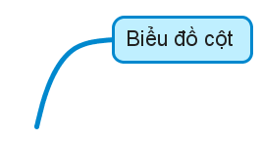
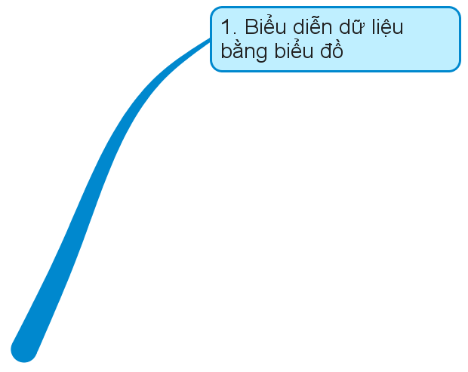
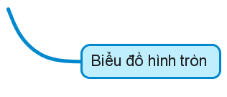
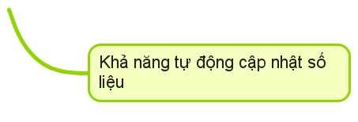
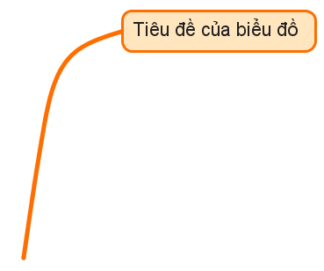
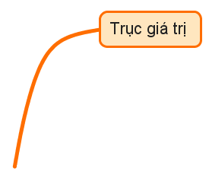
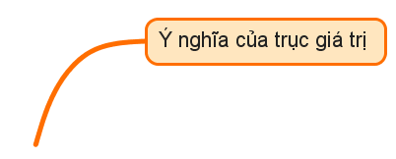
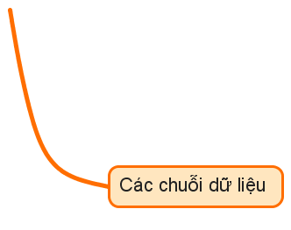
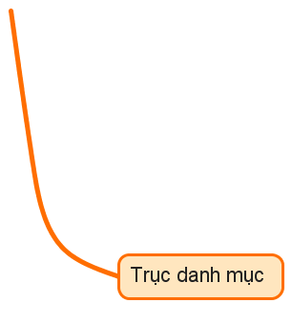
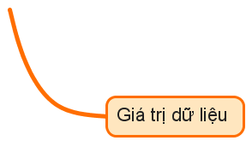
TÓM TẮC BÀI HỌC
Sơ Đồ Tư Duy

Slide 35
Bài 3. BIỂU ĐỒ TRONG PHẦN MỀM BẢNG TÍNH
VẬN DỤNG

Slide 36
Bài 3. BIỂU ĐỒ TRONG PHẦN MỀM BẢNG TÍNH
Tại sao nên sử dụng biểu đồ để biểu diễn số liệu?
2. Biểu đồ hình tròn thường được dùng khi nào?
1. Sử dụng biểu đồ để biểu diễn số liệu vì giúp chúng ta dễ dàng so sánh sự khác nhau, nhận thấy xu hướng thay đổi, đánh giá tỉ lệ giữa các thành phần của một dãy số liệu.
2. Biểu đồ hình tròn thường được dùng khi muốn biểu diễn tỉ lệ hoặc mức đóng góp của dữ liệu so với tổng thể.

Slide 37
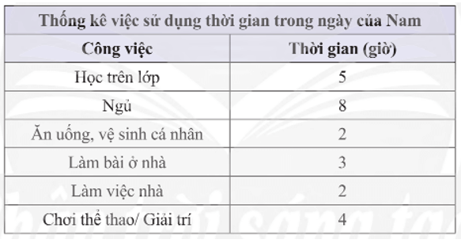
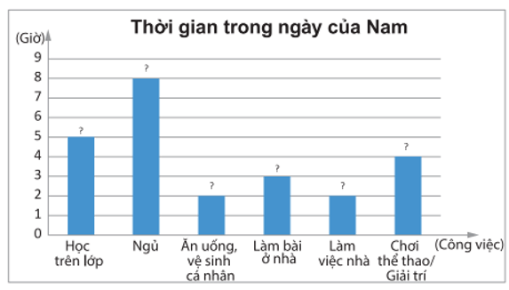
Bài 3. BIỂU ĐỒ TRONG PHẦN MỀM BẢNG TÍNH
Toán 8- Chân trời sáng tạo- Bài 2: Lựa chọn dạng biểu đồ để biểu diễn dữ liệu
Vận dụng 1 trang 100 Toán 8 Tập 1: Bảng thống kê sau đây cho biết việc sử dụng thời gian của bạn Nam trong ngày.
Hãy biểu diễn dữ liệu trong bảng trên vào các dạng biểu đồ sau:
a) Biểu đồ cột

Slide 38
Giờ học kết thúc
CHÚC CÁC EM HỌC TỐT.
Chúc quý thầy cô sức khỏe!

